Slide 1
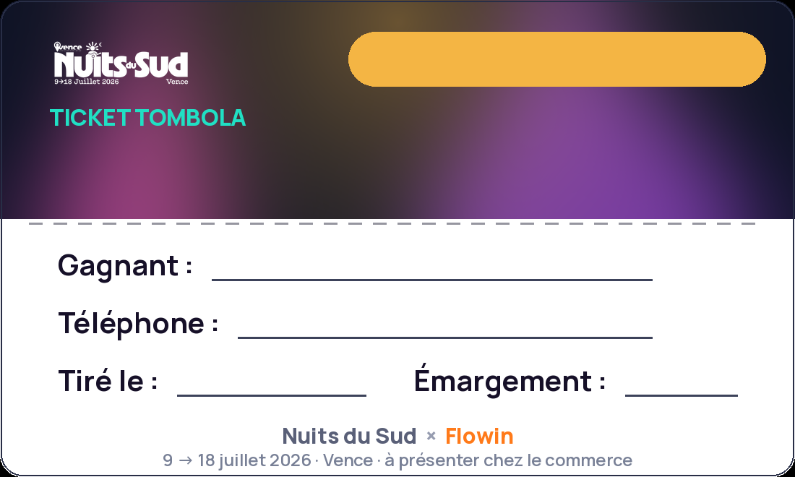
NDS-PEGASE-REMISE-001
Auto-Moto-École Pégase — Remise permis 50 €
Auto-Moto-École Pégase · Valeur 50 €

